Slide 1





Promouvoir la qualification dans le secteur hospitalier
Journées départementales

Slide 2
Déroulé de l’intervention
Horaire | Contenu
11h00 | Présentation de l’étude Présentation de la mallette Présentation des étapes de mise en œuvre du recensement au sein des établissements
12h15 | Pause repas
14h00 | Appropriation des outils du recensement Préparation du recensement dans les établissements
16h00 | Fin de réunion

Slide 3
Présentation de l’étude
Les objectifs et les résultats attendus
Les métiers cibles
Les freins et résistances

Slide 4
Présentation de l’étude
Les objectifs et les résultats attendus
Les objectifs de l’étude
Accompagner la montée en compétences et renforcer les savoirs de base des agents
Faciliter l’acquisition par les agents d’une certification professionnelle
Initier un parcours de professionnalisation et de qualification des agents
Les résultats attendus
Accompagner les établissements dans la prise en compte des besoins de compétences des agents de 1er niveau de qualification
Identifier et qualifier les besoins de développement des compétences à travers une cartographie
  Mettant en apparences les besoins liées à l’inadaptation des qualifications et les besoins de consolidation des savoirs de base des agents de 1er niveau de qualification
  Etablie par métier, par établissement, par département et au niveau de la région
Proposer aux établissements une offre de service et d’accompagnement à travers notamment
  Des parcours de formation en lien avec les situations professionnelles
  Des actions d’accompagnement de l’encadrement dans leur mission RH

Slide 5
Présentation de l’étude
Les métiers cibles
28 métiers de premier niveau de qualification, au sein de 7 familles métier
Sont recensés l’ensemble des agents (titulaires, contractuels, contrats aidés) qui occupent un métier de 1er niveau de qualification
Il s’agit de quantifier, dénombrer les agents pour lesquels il y a une problématique liée à la qualification et/ou aux savoirs de base
Il s’agit également de soumettre aux établissements des hypothèses de parcours de professionnalisation, pour qu’ils puissent en estimer la pertinence
Gestion de l'information
Agent d’accueil
Archiviste
Imprimeur / Reprographe
Social, éducatif et culturel, sports et loisirs
Aide médico-éducatif - auxiliaire éducatif
Assistant(e) familial(e)
Auxiliaire de vie sociale
Surveillant(e) de nuit - "veilleur de nuit"
Services logistiques
Agent de blanchisserie
Agent de production culinaire / alimentaire
Agent de restauration et d'hôtellerie
Agent opérateur de logistique générale
Conducteur de transport de personnes
Conseiller(ère) hôtelier(e)
Gestionnaire de stocks / approvisionneur
Lingère – couturière
Maitresse de maison
Qualité, Hygiène, Sécurité, Environnement
QHSE
Agent de bio-nettoyage
Agent de prévention et de sécurité des biens et des personnes
Agent de stérilisation
Agent des services hospitaliers
Gardien d'immeuble
Gestionnaire de déchets
Soin
Agent de service mortuaire
Brancardier - Brancardière
Ingénierie et maintenance technique
Agent de maintenance générale des bâtiments
Jardinier (ère)
Maçon
Mécanicien(ne) auto
Management et gestion d’aide à la décision
Agent d’administration - Gestionnaire administratif

Slide 6
Présentation de l’étude
Les freins et résistances… et des arguments à apporter
Le recensement sera rendu anonyme.
Il s’agit d’abord d’identifier les situations de difficulté
avec les indicateurs qui nous sont proposés.
Il ne faut pas aborder la question de façon trop directe ou brutale.
Les formations qui pourront être proposées suite à l’étude permettront aux agents concernés de gagner en autonomie, en confiance… et de sécuriser leur parcours professionnel.
Ça risque de stigmatiser les agents en difficulté
Il ne s’agit pas aujourd’hui de débusquer des personnes et de les montrer du doigt.
Il s’agit d’identifier les situations quotidiennes
dans lesquelles des personnes peuvent être mises en difficulté avec des conséquences qui peuvent être lourdes pour elles et pour le service.

Slide 7
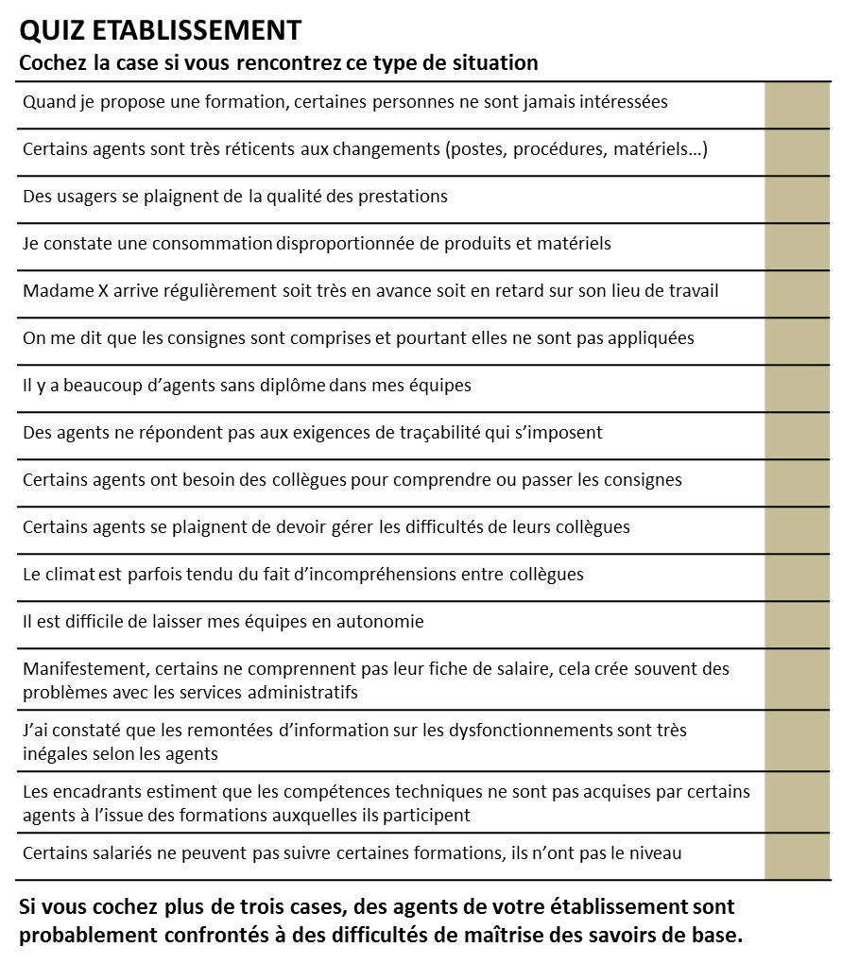
Présentation de l’étude
Quiz – un outil pour aborder la question et sensibiliser

Slide 8
La mise en œuvre du repérage et du recensement dans les établissements
Une mallette pour préparer et aider au repérage et au recensement
Les modalités de repérage et de recensement au sein des établissements
Les étapes et le rétro planning
Questions / Réponses

Slide 9
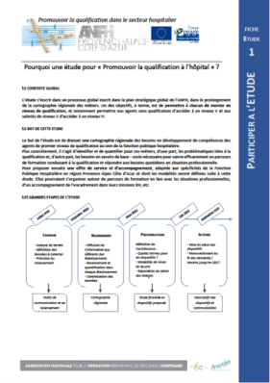






La mise en œuvre du repérage et du recensement dans les établissements
Une mallette pour préparer et aider au repérage et au recensement
Des documents présentant l’étude
Des documents pour aider au recensement
4 fiches « Participer à l’étude »
4 fiches « Repères pour recenser »
Des références pour mieux appréhender les problématiques
Des compléments d’information
3 fiches « Ressources »
2 fiches « En savoir plus »

Slide 10
La mise en œuvre du repérage et du recensement dans les établissements
Une mallette pour préparer et aider au repérage et au recensement
Présentation des contours de l’étude
En priorité à destination des référents
Définition des termes et les problématiques
En priorité à destination des référents
Guider pour mener le repérage et le recensement
A destination des acteurs du repérage et du recensement : référents et/ou encadrants
Apport de complément d’information
En priorité à destination des référents

Slide 11
La mise en œuvre du repérage et du recensement dans les établissements
Les modalités de repérage et de recensement au sein des établissements
La méthodologie proposée repose sur l’identification d’un ou plusieurs référents par établissement, en charge notamment de :
  La diffusion des informations et des outils liés à l’étude
  La centralisation des données du repérage et du recensement
Selon l’organisation au sein de l’établissement, les référents pourront aussi participer au repérage et au recensement des situations
S’approprier la démarche
S’approprier les enjeux et les problématiques
Sensibiliser, communiquer
Informer et sensibiliser les personnes de l’établissement qui vont participer au recensement
Recenser, identifier
Identifier les situations
et les besoins individuels
Centraliser et répondre
Elaborer une démarche propre à l’établissement
Collecter et transmettre les données

Slide 12
La mise en œuvre du repérage et du recensement dans les établissements
Les modalités de repérage et de recensement au sein des établissements
Le périmètre de l’étude est constitué par les agents qui occupent un métier de premier niveau de qualification
L’étude aborde deux types de problématiques :
  L’adéquation de la qualification des agents avec le métier occupé,
  La maîtrise des savoirs de base, nécessaire pour l’adaptation des compétences aux évolutions de l’environnement professionnel, pour l’inscription dans un parcours de mobilité ou de certification.
Il s’agit donc de manière concrète pour les établissements de :
  Recenser des données relatives aux agents de l’établissement
  Positionner les niveaux de certification des agents au regard du niveau attendu sur le métier
  Identifier des besoins de consolidation des savoirs de base
  Positionner des agents sur des hypothèses de dispositifs de professionnalisation
  Recenser les besoins d’accompagnement exprimés par les encadrants
Pour obtenir de manière globalisée :
  Un portrait des agents de premiers niveaux de qualification
  Un degré d’adéquation des qualifications des agents
  Le nombre d’agents ayant besoin de consolider leurs savoirs de base (oral, écrit, calcul, etc.).
  Le nombre d’agents qui pourraient s’inscrire dans un parcours de professionnalisation
  Parallèlement, le nombre de responsables, d’encadrants intéressés par un accompagnement pour mieux identifier et accompagner les agents de premiers niveaux de qualification
Les données récoltées resteront confidentielles, elles seront compilées géographiquement, par type d’établissement ou par métier.

Slide 13
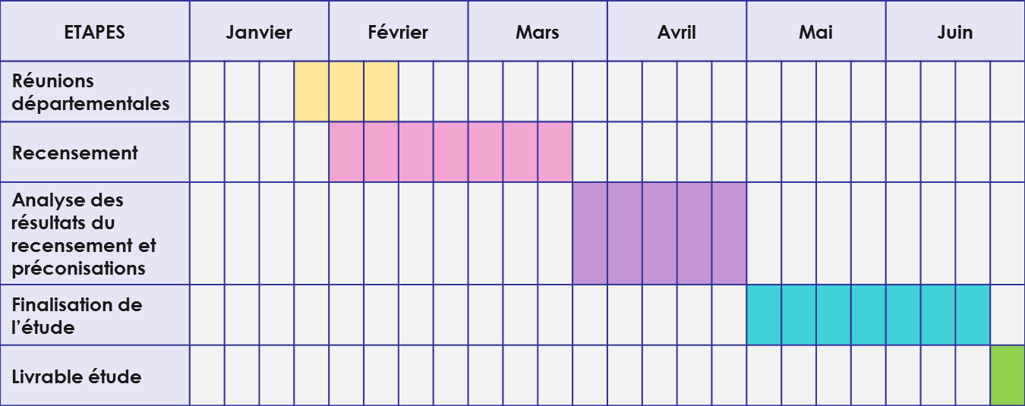
La mise en œuvre du repérage et du recensement dans les établissements
Les étapes et le rétro planning
Repérage et recensement : du 3 février au 21 mars 2014
Analyse des résultats et finalisation de l’étude : 24 mars au 27 juin 2014
Mise en place de l’offre de services ANFH : septembre – octobre 2014
Les référents bénéficient d’un accompagnement à distance durant toute la durée du recensement : un consultant est joignable par mail et/ou par téléphone

Slide 14

La mise en œuvre du repérage et du recensement dans les établissements
Questions / Réponses

Slide 15
La Préparation du repérage et du recensement dans les établissements
Les outils pour repérer et recenser
Cas pratique de repérage et de recensement

Slide 16
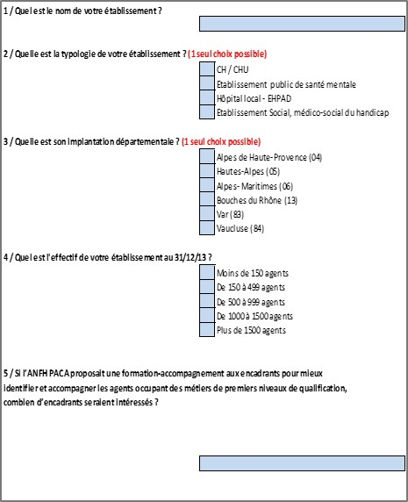
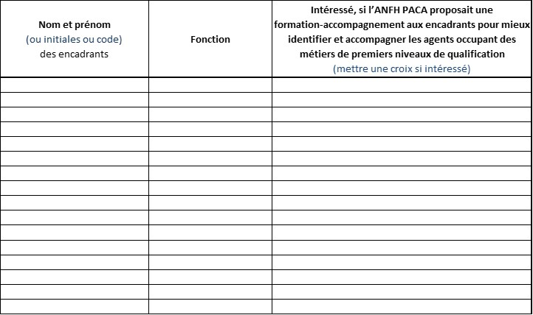
La préparation du repérage et du recensement dans les établissements
Les outils pour repérer et recenser
Le repérage et le recensement se font sur la base d’une matrice Excel
  Trois onglets sont à renseigner
1 – Présentation établissement
3 - Données encadrant
2 – Données agents

Slide 17
La préparation du repérage et du recensement dans les établissements
Les outils pour repérer et recenser : la présentation de l’établissement
Présentation de l’établissement
Le renseignement de ces données est réalisé par le référent
La 5ème question demande au référent une compilation des retours des encadrants (onglet 3)

Slide 18
La préparation du repérage et du recensement dans les établissements
Les outils pour repérer et recenser : les données agents (1)
Identité de l’agent et métier occupé
Le référent ou l’encadrant renseigne les données relatives à l’identité des agents de 1er niveau de qualification, et au métier qu’ils occupent.
IDENTITE DE l'AGENT |  |  |  | METIER DE 1er NIVEAU DE QUALIFICATION OCCUPE
Nom et prénom (ou initiales ou code) | Sexe | Age (en année) | Ancienneté dans l'établissement (en année) | Famille de métiers (Faire choix selon menu déroulant) | Métier (Faire choix selon menu déroulant)

Slide 19
La préparation du repérage et du recensement dans les établissements
Les outils pour repérer et recenser : les données agents (2)
Recensement des problématiques « qualification »
Le recensement s’effectue sur la base d’un rapprochement entre le niveau de certification professionnelle (titre ou diplôme) détenu par un agent et le niveau de certification requis pour occuper son métier (textes réglementaires consultables sur le site de l’ANFH – Guide des métiers)
LE NIVEAU DE CERTIFICATION PROFESSIONNELLE (Diplôme, titres)
Pas d'information disponible (mettre une croix) | Certification adaptée au métier (mettre une croix) | Sans certification ou Inférieure à celle souhaitée pour le métier (mettre une croix) | Supérieure à celle souhaitée mais inadaptée (mettre une croix) | Liée au métier mais inadaptation potentielle au vu des évolutions de l’environnement et du métier (mettre une croix)
Fiche Repères 1

Slide 20
La préparation du repérage et du recensement dans les établissements
Les outils pour repérer et recenser : les données agents (3)
Recensement des problématiques « savoirs de base »
Le recensement se fait sur la base de 4 situations :
BESOIN DE CONSOLIDATION DES SAVOIRS DE BASE
PAS DE BESOIN exprimé ou identifié (mettre une croix) | Besoin EXPRIME PAR L'AGENT (mettre une croix) | Besoin CONSTATE par l'encadrement (mettre une croix) | Besoin SUPPOSE par l'encadrement (mettre une croix)
Fiches Repères 2 et 3
Il est également demandé d’indiquer les types de savoirs de base concernés par les demandes des agents ou observés par l’encadrement
TYPES DE SAVOIRS DE BASE CONCERNANT LES DEMANDES EXPRIMES PAR LES AGENTS
Besoin sur l'ECRIT (lecture / écriture) (mettre une croix) | Besoin sur l'ORAL (expression / compréhension) (mettre une croix) | Besoin sur le CALCUL (mettre une croix) | Besoin sur le RAISONNEMENT / ORGANISATION (mettre une croix)
TYPES DE SAVOIRS DE BASE CONCERNANT LES DEMANDES EXPRIMES PAR LES AGENTS
Besoin sur l'ECRIT (lecture / écriture) (mettre une croix) | Besoin sur l'ORAL (expression / compréhension) (mettre une croix) | Besoin sur le CALCUL (mettre une croix) | Besoin sur le RAISONNEMENT / ORGANISATION (mettre une croix)
Fiches Repères 2 et 3

Slide 21
La préparation du repérage et du recensement dans les établissements
Les outils pour repérer et recenser : les données agents (4)
Evaluation de la pertinence des dispositifs de professionnalisation
Il s’agit de recueillir l’avis des acteurs du recensements sur la pertinence de 3 hypothèses de dispositifs de professionnalisation
Exemples :
Métiers de niveau V et infra
Parcours de « professionnalisation métier »
Montée en qualification dans le métier / accès à une validation
- Agent de bio-nettoyage validant un TP ou un CQP de la branche propreté
Développement de la transversalité
et de poly-compétences,
anticipation
d’une mobilité métier
Parcours de professionnalisation
« mobilité métier »
- Agent de production culinaire vers agent d’accueil
Parcours de professionnalisation
« nouveaux entrants »
Acquisition de compétences
de base pour intervenir
en milieu hospitalier
- QHSE, compréhension des protocoles, etc…
LES DISPOSITIFS DE PROFESSIONNALISATION À CRÉER PAR MÉTIER
Parcours « nouveaux entrants » (mettre une croix) | Parcours de professionnalisation métier (mettre une croix) | Parcours Mobilité « métier » (mettre une croix)
Fiche Repères 4

Slide 22
La préparation du repérage et du recensement dans les établissements
Les outils pour repérer et recenser : les données encadrants
Recensement des besoins d’accompagnement des encadrants
Chaque encadrant s’exprime sur ses éventuels besoins d’être accompagné dans le cadre de ses missions de management
Fiche Repères 4
Le référent compile l’ensemble des besoins recensés par les encadrants et reporte une donnée globalisée dans l’onglet 1

Slide 23


La préparation du repérage et du recensement dans les établissements
Les outils pour repérer et recenser : principes de fonctionnement préconisés
Le référent
Matrice à renseigner
Mallette
1
Le service RH transmet au référent la matrice préparée pour le recensement : elle comporte la liste des agents de 1er niveau de qualification occupant l’un des métiers cibles
2
Le référent répartit les agents en plusieurs listes en fonction des acteurs du recensement mobilisés : chef de service, cadre, responsable, etc.
3
Le référent remet à chaque intéressé la partie de la matrice à renseigner le concernant et l’informe des principes de recensement : exploitation anonyme des données et pas de stigmatisation individuelle
Si besoin, et selon l’organisation et les habitudes de l’établissement :
  Il outille ses relais avec les fiches « Repères pour recenser », voire d’autres fiches qu’il pense utiles
  Il présente à ses relais de manière individuelle ou collective les éléments-clés du recensement, les questions à se poser, etc.
4
Le référent récolte et compile les données dans une seule matrice qu’il transmet à l’ANFH

Slide 24
La préparation du repérage et du recensement dans les établissements
Les outils pour repérer et recenser : principes de fonctionnement préconisés
Y a t-il des freins que vous pouvez d’ores et déjà appréhender pour la mise en œuvre du recensement au sein de votre établissement ?
Si oui, quels sont-ils ?
Le schéma de déroulement proposé vous semble-t-il opérationnel au sein de votre établissement ?
Quels sont les aménagements et adaptations que vous envisagez ?

Slide 25

La préparation du repérage et du recensement dans les établissements
Cas pratique de repérage et de recensement
Consigne
Renseignez la matrice individuellement pour deux exemples concrets (un exemple par ligne)
Notez les questions, hésitations, et remarques que vous avez pu soulever au cours de l’exercice
Conseil
Appuyez-vous de préférence sur des personnes réelles, même si vous inventez certaines données
Vous pouvez rendre anonyme vos exemples

Slide 26
L’ANFH met à votre disposition l’ensemble des outils indispensables dans le cadre de l’étude sur son site internet www.anfh.fr/paca

